Slide 1
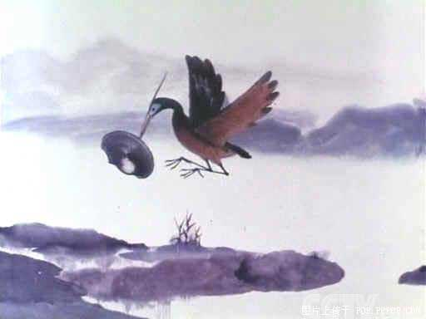
鹬蚌相争
绿色圃中小学教育网http://www.lspjy.com

Slide 2

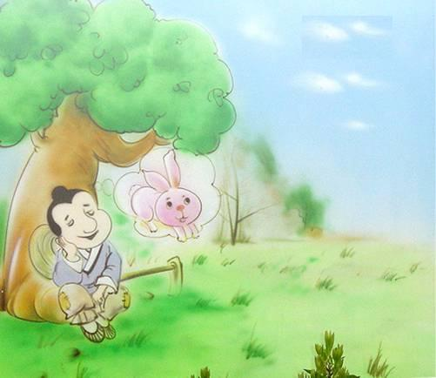
猜猜看
绿色圃中小学教育网http://www.lspjy.com

Slide 3
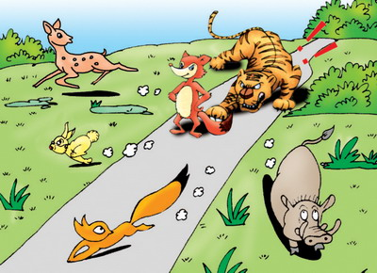
绿色圃中小学教育网http://www.lspjy.com

Slide 4
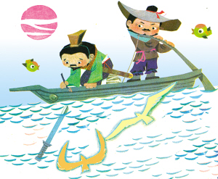
绿色圃中小学教育网http://www.lspjy.com

Slide 5
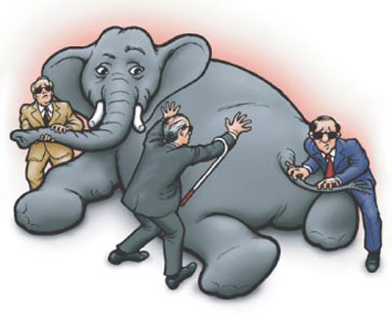

绿色圃中小学教育网http://www.lspjy.com

Slide 6
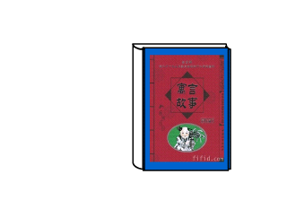
奖！！！

Slide 7

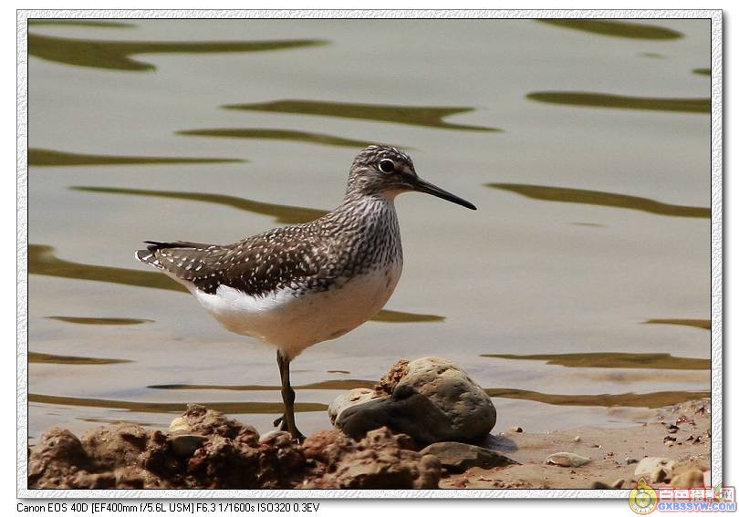
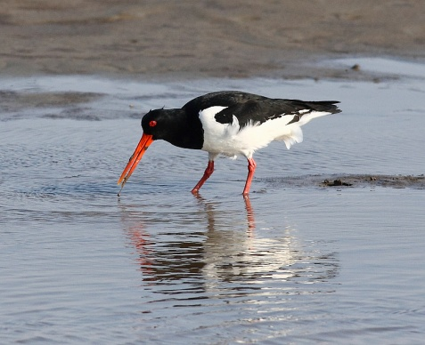
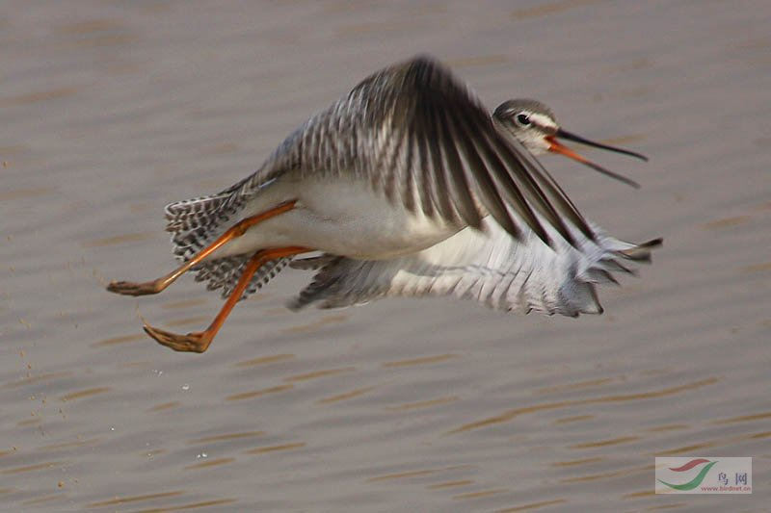
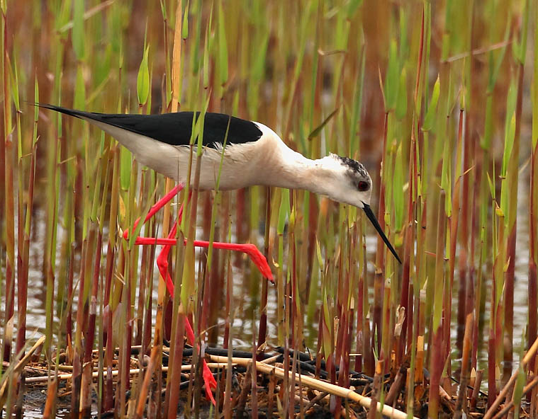
绿色圃中小学教育网http://www.lspjy.com

Slide 8
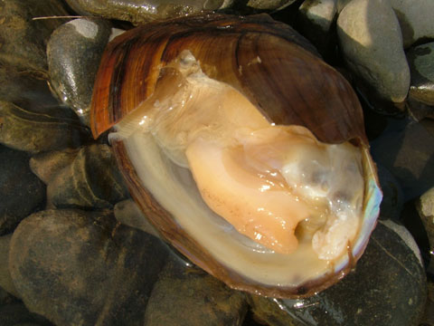
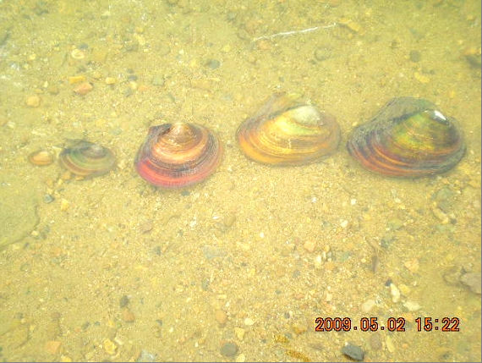
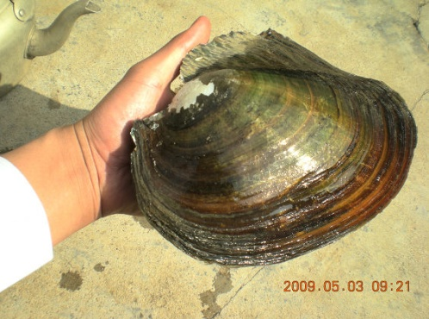
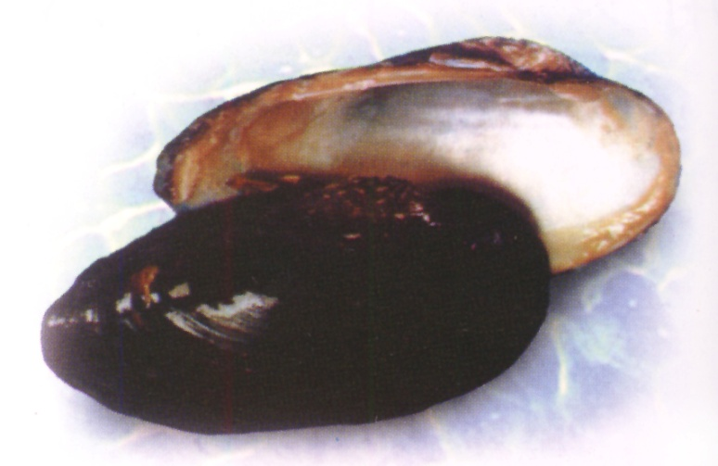

Slide 9
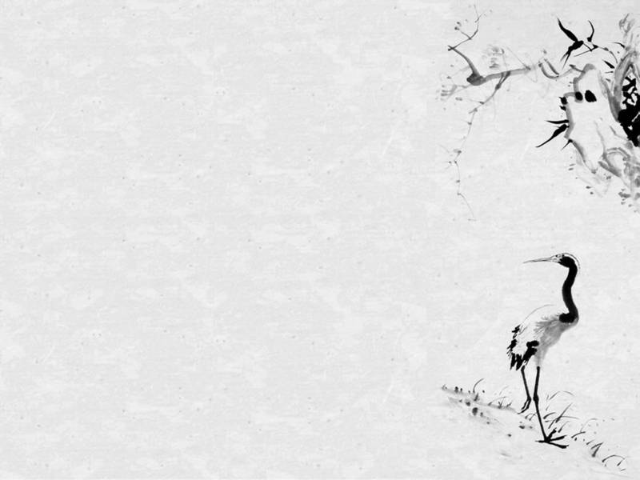
读故事
要求：
1.自由读，了解故事主要内容。
2.小组读，体会角色个性。
3.同桌分角色读，把握角色特点。
绿色圃中小学教育网http://www.lspjy.com

Slide 10
要求：
1.自由读，了解故事主要内容。
主要内容是：在沙滩上，鹬( )蚌，
蚌( ) 鹬，相持不下，结果（ ）。
啄
钳
被渔夫捉住了
绿色圃中小学教育网http://www.lspjy.com

Slide 11
要求：
2.小组读，体会角色个性。
鹬和蚌在争斗时都说了些什么，找出对话部分读一读。
绿色圃中小学教育网http://www.lspjy.com

Slide 12
鹬：今天不下雨，明天不下
雨，就会有死蚌肉吃。
蚌：今天不放你，明天不放
你，就会有只死鹬鸟留
在沙滩上。
绿色圃中小学教育网http://www.lspjy.com

Slide 13
要求：
3.同桌分角色读，把握角色点。
鹬为什么生气？为什么要干死蚌？
听鹬要干死自己，蚌自己心理会怎想？
绿色圃中小学教育网http://www.lspjy.com

Slide 14
请续写对话
鹬：今天不下雨，明天不下雨，就会有死蚌肉吃。
蚌：今天不放你，明天不放你，就会有只死鹬鸟留在沙滩上。
鹬：
蚌：
鹬：
蚌：
……
还不快张开壳！不然我渴死你！
哼，想渴死我？做梦！我饿死你！
渴死你，渴死你！
饿死你，我饿死你！
绿色圃中小学教育网http://www.lspjy.com

Slide 15
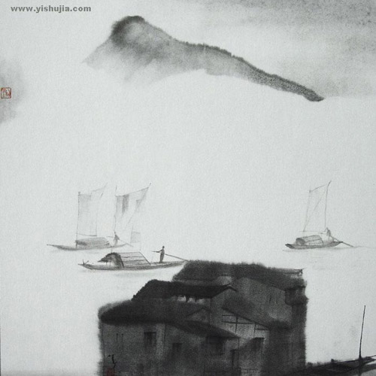
明寓意
如果互不相让，就会两败俱伤，让第三者得利。人与人之间要互相谦让。
绿色圃中小学教育网http://www.lspjy.com

Slide 16

如果你是鹬、蚌或者渔翁的话，你希望自己是谁？
如果你就是鹬或者蚌的话，你又会怎样做呢？
如果当双方都放了对方后，结果又会怎样呢？
议一议
绿色圃中小学教育网http://www.lspjy.com

Slide 17
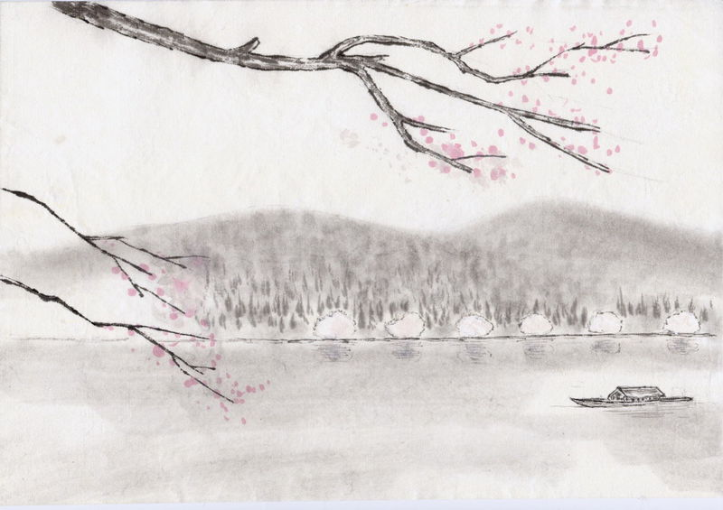
拓展延伸
死路与活路
一天，我到河边钓鱼，遇到一捕蟹老人，身背一个大蟹篓，但没有上盖。我出于好心提醒老人说：“大伯，你的蟹篓忘了盖上。”
老人慈祥地看了我一眼，说：“小伙子，谢谢你的好意。但我想告诉你：蟹篓可以不盖。要是有蟹爬出来，别的蟹就会把它钳住，结果谁也跑不了。”
绿色圃中小学教育网http://www.lspjy.com

Slide 18
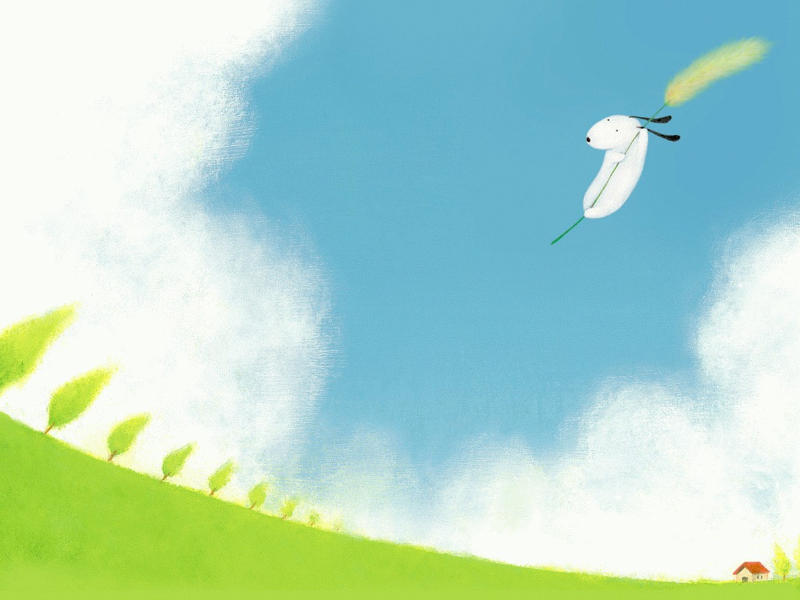
放飞想象 续写故事
许多年后，鹬和蚌的子孙再一次在河边相遇了……
这次，他们之间又会发生什么新的故事呢？
绿色圃中小学教育网http://www.lspjy.com

